Slide 1
Haladó fejlesztési technikák
XML formátum
JSON formátum
Adatstruktúra-független műveletek: LINQ
XLINQ

Slide 2
XML (w3schools.com)
<?xml version="1.0"?>
<bookstore>
<book category="COOKING">
<title lang="en">Everyday Italian</title>
<author>Giada De Laurentiis</author>
<year>2005</year>
<price>30.00</price>
</book>
<book category="WEB">
<title lang="en">Learning XML</title>
<author>Erik T. Ray</author>
<year>2003</year>
<price>39.95</price>
</book>
</bookstore>
Hierarchikus adatleíró formátum
XML deklarációk + elemek + attribútumok
Elemek: <bookstore></bookstore>... = <tag></tag>
Attribútumok: <book>-ban category=„…” …
Notes:
XAML elmagyarázása előtt tudni kell, mi az az XML…

Slide 3
XML
<book category="COOKING">
<title lang="en">Everyday Italian</title>
<author>Giada De Laurentiis</author>
<year>2005</year>
<price>30.00</price>
</book>
Egy objektum leírását a beágyazott elemek és attribútumok szolgáltatják
Ugyanígy (a beágyazással) hierarchia, tartalmazás is reprezentálható! – XML értelmezésétől függ
<?xml version="1.0"?>
<bookstore>
<book category="COOKING"> ... </book>
<book category="WEB"> ... </book>
</bookstore>

Slide 4
XML
Szigorú szabályok (Well-formed XML vs Valid XML)
Első sor: opcionális formátumspecifikáció, kiegészíthető karakterkódolással: <?xml version="1.0" encoding="ISO-8859-1"?> <?xml version="1.0" encoding="UTF-8"?>
Mindegyik elemnek lehet:
Szöveges tartalma
Alelemei
Attribútumai, amelyek az adott elemhez adnak meg tulajdonságokat
Kötelezően kell lennie egyetlen gyökérelemnek, ami az egész dokumentumot közrefogja (<bookstore> elem)
Minden elem lezárása kötelező (<tag></tag> vagy <tag />)
Az egymásba ágyazás lezárásainak megfelelő sorrendben kell történniük
Rosszul formázott: <a><b></a></b>
Jól formázott: <a><b></b></a>
A kis- és nagybetűk különbözőek
Notes:
Ezt igazából nem most akarjuk leadni.

Slide 5
XML + .NET
Három féle XML-technológia
XmlReader, XmlWriter
Gyorsak, kevés memóriát fogyasztanak
Csak előrefelé tudnak dolgozni
Bonyolult az összetett xml-ek megírása
Az xml-transzformáció borzasztó tud lenni (node csere, node változtatás, etc)
XmlDocument, XmlNode, XmlElement, Xml*...
Lassú, sokat fogyaszt (a memóriában felépíti a teljes dokumentum fáját)
Ezzel sem feltétlenül egyszerűek az algoritmusok
Előnyös, ha transzformálni akarunk
XDocument, XElement, XAttribute, XDeclaration, X*...
Hatékony és LINQ-kompatibilis!

Slide 6
XElement
A konstruktor flexibilis (params kulcsszó) ➔ szinte bármilyen XML létrehozható akár egyetlen konstruktorhívással
var xe = new XElement("person", "Joe");
<person>Joe</person>
var xe2 = new XElement("person", new XElement("name", "Joe"), new XElement("age", 25));
<person>
<name>Joe</name>
<age>25</age>
</person>
Notes:
Params ➔ el kell magyarázni

Slide 7
XAttribute
Konstruktorral: var xe = new XElement("person",
new XAttribute("id", 43984),
new XElement("name", "Joe"),
new XElement("age", 25));
Utólag: var xe2 = new XElement("person",
new XElement("name", "Joe"),
new XElement("age", 25));
xe2.SetAttributeValue("id", 43984);
<person id="43984">
<name>Joe</name>
<age>25</age>
</person>

Slide 8
XDocument mentése
XDocument outDoc = new XDocument(
new XElement("people",
new XElement("person",
new XAttribute("id", 1),
new XElement("name", "Joe"),
new XElement("age", 22)),
new XElement("person",
new XAttribute("id", 2),
new XElement("name", "Quagmire"),
new XElement("age", 34))));
outDoc.Save("people.xml");
Betöltés: XDocument doc = XDocument.Load ("http://users.nik.uni-obuda.hu/prog3/data/people.xml");
Stringből XDocument: XDocument doc = XDocument.Parse(str);

Slide 9
Egyszerű XML feldolgozás
<people>
<person id="43984">
<name>Joe</name>
<age>25</age>
<phone>0618515133</phone>
</person>
…
</people>
.Element(name)
.Attribute(name)
.Elements(name)
.Attributes(name)
string name = xDoc.Element("people").Element("person")
.Element("name").Value;
int id = int.Parse(xDoc.Element("people").Element("person")
.Attribute("id").Value);
... VAGY typecast ... (nem csak attribútum, hanem elem esetén is)
int id = (int)(xDoc.Element("people").Element("person")
.Attribute("id"));

Slide 10
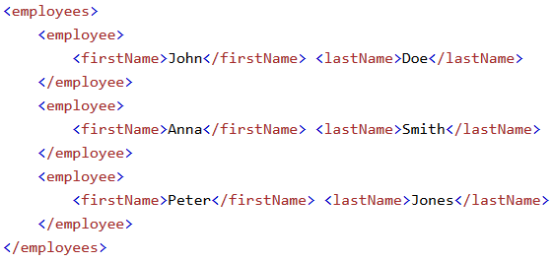
JSON
XML:
JSON:

Slide 11
JSON
JavaScript Object Notation
Strukturált adatok tárolására szolgál ➔ Épp, mint az XML
A JSONben
Nincs zárótag: rövidebb
Lehet benne tömböt definiálni
Nem lehet ciklikus / rekurzív adatszerkezetet tárolni
Hibák lekezelhetőek
A böngészőkben alapból támogatott
De más technológiák esetén is gond nélkül alkalmazható
Használata .NET-ben
DataContractJsonSerializer – szinte soha
Newtonsoft.JSON / JSON.NET – már a Microsoft is mindig ezt használja
LINQ metódusokkal is jól használható
Egyszerű teljes szerializáció / deszerializáció
JObject/JArray/JToken segítségével indexeléssel kezelhető

Slide 12
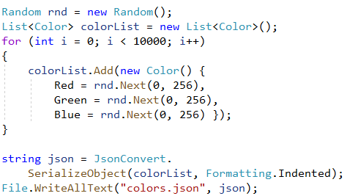
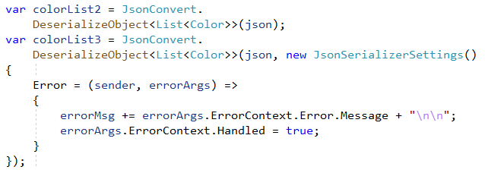
Simple JSON

Slide 13
LINQ (Language Integrated Queries)
Gyűjtemények szintaktikailag egyszerű és forrás/struktúra-független kezelését biztosítja
Szintaktikailag egyszerű: (ciklusokkal, elágazásokkal megoldható) gyakori feladatok megoldását biztosító „operátorok”
Forrásfüggetlen: tömb, lista, XML, adatbázis ugyanolyan módon kezelhető
LINQ To Objects, LINQ To XML, LINQ to Entities, ...
Részei és nyelvi elemek
Lambda kifejezések
var kulcsszó és névtelen osztályok
Kiegészítő metódusok = extension methods
LINQ operátorok (amik valójában extension method-ok)
Procedurális/OOP vs DEKLARATÍV
LINQ lekérdező szintaxis (from, where, select, join, orderby...)
Notes:
.NET Framework version 3.5-ben jött
Forrásfüggetlenségnél az adatbázis után említsd, hogy azért queries, mert a szintaxis eléggé hasonlít a standard SQL szintaxisra.
... = a lánc folytatható, félkövérrel amit ezen az órán veszünk
LINQ operátorok = igazából egy csapat függvény
LINQ lekérdezések kulcsszavai = where, orderby ...
Ezek tartoznak igazából a linq-hoz. A másik három „támogató technológia” ☺
A kiegészítő metódusokat (extension methods) nem tanuljuk

Slide 14
Nyelvi elemek – var és névtelen osztályok
var: deklarált változó típusának meghatározását a fordítóra bízzuk
Kötelező azonnali értékadás
névtelen osztályok: ideiglenes, apró, csak adatot összefogó osztályok helyett
A tulajdonságok konstruktorhívással együtt történő, azonnali megadása hétköznapi osztályokkal is működik (object initializer)
var x = 6;
var z = new Student();
var PersonalData = new
{
Name = "Béla",
Age = 23,
Address = "Budapest Bécsi út 96/B"
};

Slide 15
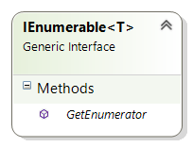
Metódusok hozzáadása
?
A meglévő gyűjteményekhez akarunk új funkciókat biztosítani, DE
… az interfész definíció módosítása nem kívánt következményekkel jár (backwards compatibility!)
… interfészhez nem tudunk implementációval rendelkező metódust írni

Slide 16
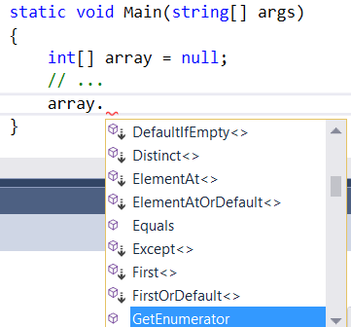
Kiegészítő metódusok

Slide 17
Kiegészítő metódusokkal…
Ugyanazt a LINQ metódust kell meghívni a tipikus feladatokra, függetlenül attól, hogy konkrétan milyen gyűjteményt használunk
A meghívott metódus az interfészhez deklarált extension method, ami a műveletet (szűrés/sorbarakás/stb) elvégzi, bármilyen gyűjtemény is a kapott referencia
List<T>, XML file ➔ IEnumerable extension methods ➔ Func<T, xxxxxx> típusú paraméterek ➔ Gyakorlat, második hét
Adatbázis ➔ IQueryable<T> extension methods ➔ Expression<Func<T, xxxxxx>> típusú paraméterek (azonos szintaxis) ➔ Gyakorlat, negyedik hét

Slide 18
LINQ operátorok
IEnumerable<T> interfész új (kiegészítő) metódusai
... LINQ To Objects, LINQ To XML, LINQ to Entities, ...
IEnumerable<T>-n dolgoznak, a kimenet többnyire:
Ritkább esetben T vagy X (kiválasztás, konverzió…)
De legtöbbször IEnumerable<T> vagy IEnumerable<X>, emiatt láncolhatók
Nagyon sokszor metódussal=lambda kifejezéssel paraméterezhetők
Ciklusokkal megoldható gyakori feladatok megoldására
Elemkiválasztás – első, utolsó, egyetlen, ...
Szűrés – tulajdonságnak megfelelő...
Rendezés – előrefelé, megfordítás, ...
„Halmaz”kezelés – unió, metszet, ...
Aggregáció (~számítások) – max, min, ...
Csoportosítások
Notes:
T: a típus, amin dolgozom. X: másik (bármilyen) típus, pl Selectből, Min-ből, Max-ból nem ugyanaz a típus jön vissza értelemszerűen!
Még egy tulajdonságot tudsz mondani: azt, hogy ELÉG GYAKRAN METÓDUSSAL PARAMÉTEREZHETŐK (pl. lambdák!!!)
Ha akarsz, próbáltass ki velük itt pár egyszerű metódust és a láncolást. Utána talán a lambdát is.
List<Hallgato> vegzettHallgatok = ...
List<Hallgato> aktivHallgatok = ...
IEnumerable<Hallgato> osszesHallgato = vegzettHallgatok.Concat(aktivHallgatok);
int maxKredit = osszesHallgato.Max(x => x.Kredit);
IEnumerable<string> aktivHallgatokNevei = aktivHallgatok.Select(x => x.Nev);
IEnumerable<Hallgato> hallgatokAtlagSorrendben = aktivHallgatok.OrderBy(x => x.Atlag);
IEnumerable<Hallgato> elsoHuszAtlagSzerint = hallgatokAtlagSorrendben.Reverse().Take(20);

Slide 19
Lambda kifejezések használata LINQ metódusokkal
A lambda kifejezések…
A LINQ kiegészítő metódusok paraméterei
Meg kell különböztetni: a kiegészítő metódus paramétere és eredménye; a lambda kifejezés paramétere és eredménye
Pl. Szűrés (Where) esetén:
A kiegészítő metódus List<int>-tel (=IEnumerable<T> -vel) dolgozik
A kiegészítő metódus paramétere Func<T, bool> lambda kifejezés
A kiegészítő metódus eredménye IEnumerable<T>
A lambda kifejezés paramétere T (egy elem a gyűjteményből: int)
A lambda kifejezés eredménye bool (az adott elemet akarjuk –e)
A Lambda kifejezés (vagyis: a kifejezéssel leírt metódus) meghívódik mindegyik gyűjtemény elemre
Ahol a lambda eredménye TRUE, azok lesznek az eredmény IEnumerable<T>-ben

Slide 20
LINQ operátor példák
int[] first = new int[] { 2, 4, 6, 8, 2, 1, 2, 3 };
int[] second = new int[] { 1, 3, 5, 7, 1, 1, 2, 3 };
string[] strArray = new string[] { "Béla", "Jolán", "Bill", "Shakespeare", "Verne", "Jókai" };
List<Student> students = new List<Student>();
students.Add(new Student("Első Egon", 52));
students.Add(new Student("Második Miksa", 97));
students.Add(new Student("Harmadik Huba", 10));
students.Add(new Student("Negyedik Néró", 89));
students.Add(new Student("Ötödik Ödön", 69));
Notes:
Ezeket a gyűjteményeket fogjuk használni a példákban

Slide 21
LINQ operátor példák – halmazok
Két gyűjtemény egymás után fűzése (NEM halmazok!): var allNumbers = first.Concat(second);
Elem létezésének vizsgálata: bool doesContainFour = first.Contains(4);
Ismétlődések kivágása (halmazzá alakítás): var onlyDifferentNumbers = first.Distinct();
Halmazelméleti metszet: var sameItems = first.Intersect(second);
Halmazelméleti unió: var unionOfSets = first.Union(second);
Halmazelméleti különbség var diffOfSets = first.Except(second);
Notes:
Elmondani:
* Concat() esetén nincsenek kivágva az ismétlődések, csak sima egymás után másolás
* halmazelméleti kifejezésnél automatikusan kivágja az ismétlődéseket

Slide 22
LINQ operátor példák – sorrendezés
OrderBy
Paraméterül egy olyan metódust (lambdát) vár, amely egy elemből meghatározza a kulcsot (azt az adatot, ami alapján rendezni fog – ez IComparable, vagy kell saját IComparer)
Az eredménye mindig IEnumerable<T>
Int tömb, rendezés a számok alapján:
var result = first.OrderBy(x => x);
String tömb, rendezés az elemek hossza alapján:
var result = strArray.OrderBy(x => x.Length);
Diákok listája, névsorba rendezés :
var result = students.OrderBy(x => x.Name);
Exception, mert nem Student : IComparable
var result = students.OrderBy(x => x);
Notes:
Második paraméter: nem fogjuk használni
Elmondani: x=>x , Lambda kifejezés: bemenet=kimenet … Az „x” változóval fogjuk jelezni ezentúl az „atuális elem”-et
Elmondani: a fordító meg az intellisense is ugyanúgy működik: érzékelik, hogy milyen gyűjteménynek hívom meg a metódusát. string[] esetén x=>x.Length jó, de x=>x.nev nem, ez utóbbi csak diak[] vagy List<diak> esetén jó

Slide 23
LINQ operátor példák – szűrés, darabszám
Where / Count
A paraméterül adott lambda kifejezés eredménye bool
A Where eredménye az a gyűjtemény, ahol ez a lambda true értéket ad vissza
A Count eredménye a darabszám (int!), és meghívható paraméter nélkül is ➔ teljes darabszám
Int tömb, a páratlanok:
var result = first.Where(x => x % 2 == 1);
String tömb, a négy betűs nevek:
int result= strArray.Count(x => x.Length == 4);
Notes:
Második paraméter: nem fogjuk használni
Elmondani: x=>x , Lambda kifejezés: bemenet=kimenet
Elmondani: a fordító meg az intellisense is ugyanúgy működik: érzékelik, hogy milyen gyűjteménynek hívom meg a metódusát. string[] esetén x=>x.Length jó, de x=>x.nev nem, ez utóbbi csak diak[] vagy List<diak> esetén jó

Slide 24
LINQ operátor példák – szűrés, részkiválasztás
Diákok listája, ahol a kreditszám prím:
var result = students.Where(x =>
{
if (x.Credits <= 1) return false;
for (int i = 2; i <= Math.Sqrt(x.Credits); i++) { if (x.Credits % i == 0) return false; }
return true;
});
// Második Miksa - 97, Negyedik Néró – 89
Tulajdonság kiválasztása / konverzió:
var nameCollection = students.Select(x => x.Name); var jsonCollection = students.Select(x => x.ToJson());

Slide 25
LINQ operátor példák – láncolás, lekérdezés
Diákok listája, a páratlan kreditszámúak nagybetűs neve név szerinti fordított sorrendben:
var result= students.Where(x => x.Credits % 2 == 1) .OrderBy(x => x.Name) .Reverse() .Select(x => x.Name.ToUpper());
Ugyanaz az eredmény, ugyanaz a köztes kód, DEKLARATÍV megközelítésben:
var result = from x in students
where x.Credits % 2 == 1
orderby x.Name descending
select x.Name.ToUpper();
Notes:
Elmondani: NEM SQL! Azonos kulcsszavak, mert azonos feladatot látnak el, de más a sorrend, más a használat

Slide 26
LINQ operátor példák – aggregálás
Aggregáló metódusok
int totalSum = first.Sum(); //28
double averageOfItems = second.Average(); //2.875
int sumOfEvenItems = first .Where(x => x % 2 == 0).Sum(); //24
int sumOfOddItems = second .Where(x => x % 2 == 1).Sum(); //4
A fenti példa gyakori: valamilyen ismétlődés szerint akarom csoportosítani a gyűjteményemet, és az egyes csoportokra szeretném tudni a darabszámot/összeget
Több hasonló utasítással oldható meg…
Ezen a Sum/Average Func<T, bool> paraméterezhetősége sem segít
Helyette inkább automata csoportosítás: GroupBy

Slide 27
LINQ operátor példák – csoportosítás
Csoportosítás, paritás szerinti darabszámok:
var groups = first.GroupBy(x => x % 2);
// IEnumerable<IGrouping<TKey, TElement>>
foreach (var g in groups)
{
Console.WriteLine("Remainder: " + g.Key + ", Number of items: " + g.Count());
}
Ugyanez jobb a query syntax használatával
var result = from x in first
group x by x % 2 into g
select new {Remainder=g.Key, NumItems=g.Count()};

Slide 28
LINQ operátor példák – csatolás (inner join)
Amennyiben van azonos adatmező két gyűjteményben, akkor van erre lehetőségünk (ld. Gyakorlat és Db-Linq és adatbázisok óra)
Ez már tipikusan az, ami query syntax nélkül nagyon bonyolult (4 generikus típusparamétterel rendelkező generikus metódus, két gyűjteménnyel és 3 lambda kifejezéssel…)
var result = from firstItem in firstCollection join secondItem in secondCollection on firstItem.X equals secondItem.Y
A query többi részében minden firstItem-hez a HOZZÁ ILLESZKEDŐ secondItem elem csatolódik, és mindkettő használható (pl. autóhoz a hozzá illeszkedő márka)
var result = from car in carCollection join brand in brandCollection on car.brandId equals brand.Id

Slide 29
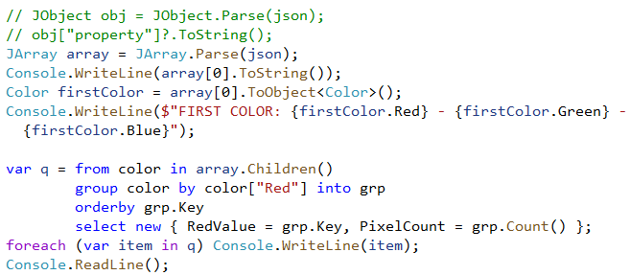
JSON Linq

Slide 30
LINQ to XML, XLINQ
X* osztályok: igen erős LINQ-támogatás!
LINQ-zható IEnumerable<T>-ként kapunk vissza egy csomó adatot
Pl. XElement xe2:
xe2.Descendants()
minden gyerekelem (gyerekelemek gyerekelemei is)
xe2.Descendants("note")
ilyen nevű gyerekelemek (gyerekelemek gyerekei is)
xe2.Elements()
közvetlen gyerekelemek
xe2.Elements("note")
ilyen nevű közvetlen gyerekelemek
xe2.Attributes(), xe2.Ancestors() …
Notes:
Descendants() ➔ paraméterezés nélkül minden gyermekelemen (a gyermekelem gyermekelemein is!) végigmegy

Slide 31
LINQ to XML
<people>
<person id="43984">
<name>Joe</name>
<age>25</age>
<phone>0618515133</phone>
</person>
…
</people>
XDocument XDoc = ...
var q = from node in XDoc.Descendants("person")
where node.Element("name").Value.StartsWith("J")
select node;

Slide 32
Példa
http://users.nik.uni-obuda.hu/prog3/_data/people.xml
Notes:
Ezen fogunk dolgozni

Slide 33
Példa
Listázzuk azokat, akik nem a BA épületben dolgoznak (Alternatívák: közvetlenül XML-ből vagy köztes osztályt használva?)
XDocument XDoc = XDocument.Load("http://users.nik.uni-obuda.hu/prog3/_data/people.xml");
var q0 = from node in XDoc.Descendants("person")
let room=node.Element("room").Value
where !room.StartsWith("BA")
select node.Element("name").Value;
foreach (var item in q0) { Console.WriteLine(item); }

Slide 34
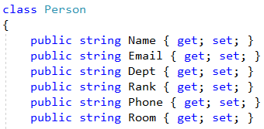
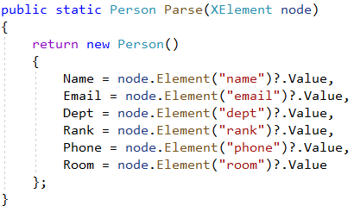
Példa
Köztes osztály használatával az XML node-ból először objektumot konvertálunk, így visszavezetjük az XML feldolgoztást Linq To Objects módszerre

Slide 35
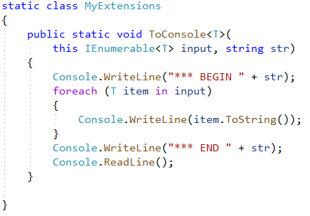
Példa – Extension Method

Slide 36
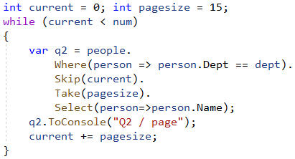
Példa – Dolgozók száma és oldalakra darabolt lista

Slide 37
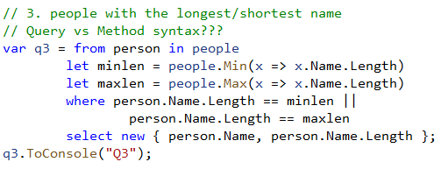
Példa – Legrövidebb és leghosszabb nevek

Slide 38
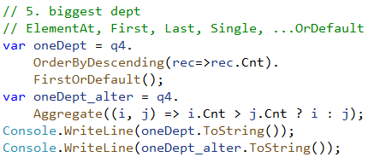
Példa – Csoportok; Legnagyobb csoport

Slide 39
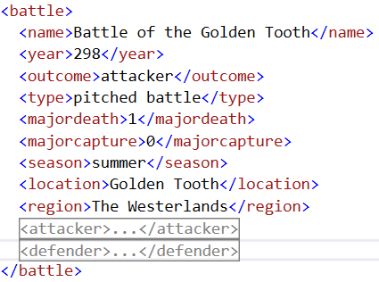
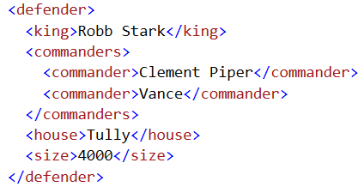
Feladat
http://users.nik.uni-obuda.hu/prog3/_data/war_of_westeros.xml
Notes:
Ezen fogunk dolgozni

Slide 40
Feladat
Az öt király háborújában …
Hány ház vett részt?
Listázzuk az „ambush” típusú csatákat!
Hány olyan csata volt, ahol a védekező sereg győzött, és volt híres fogoly?
Hány csatát nyert a Stark ház?
Mely csatákban vett részt több, mint 2 ház?
Melyik volt a 3 leggyakrabban előforduló régió?
Melyik volt a leggyakoribb régió?
A 3 leggyakrabban előforduló régióban mely csatákban vett részt több, mint 2 ház? (Q5 join Q6)
Listázzuk a házakat nyert csaták szerinti csökkenő sorrendben!
Mely csatában vett részt a legnagyobb ismert sereg?
Listázzuk a 3 leggyakrabban támadó parancsnokot!

Slide 42
Források
Lambda expressions: http://msdn.microsoft.com/en-us/library/bb397687.aspx
Lambda expressions: http://geekswithblogs.net/michelotti/archive/2007/08/15/114702.aspx
Why use Lambda expressions: http://stackoverflow.com/questions/167343/c-lambda-expression-why-should-i-use-this
Recursive lambda expressions: http://blogs.msdn.com/b/madst/archive/2007/05/11/recursive-lambda-expressions.aspx
Standard query operators: http://msdn.microsoft.com/en-us/library/bb738551.aspx
Linq introduction: http://msdn.microsoft.com/library/bb308959.aspx
101 Linq samples: http://msdn.microsoft.com/en-us/vcsharp/aa336746
Lambda: Reiter István: C# jegyzet (http://devportal.hu/content/CSharpjegyzet.aspx) , 186-187. oldal
Linq: Reiter István: C# jegyzet (http://devportal.hu/content/CSharpjegyzet.aspx) , 250-269. oldal
Fülöp Dávid XLinq prezentációja
Linq to XML in 5 minutes: http://www.hookedonlinq.com/LINQtoXML5MinuteOverview.ashx
Access XML data using Linq: http://www.techrepublic.com/blog/programming-and-development/access-xml-data-using-linq-to-xml/594
Simple XML parsing examples: http://omegacoder.com/?p=254 , http://gnaresh.wordpress.com/2010/04/08/linq-using-xdocument/
XML: Reiter István: C# jegyzet (http://devportal.hu/content/CSharpjegyzet.aspx) , 224. oldal (A könyv az XMLReader/Writer, illetve az XmlDocument használatát mutatja be)

